Slide 1
Цінова політика підприємств готельного та ресторанного господарства

Slide 2
Сутність цінової політики. Види цін
Цінова політика – це комплекс заходів щодо визначення цін, цінової стратегії та тактики, умов оплати, варіювання цінами залежно від позиції на ринку, стратегічних і тактичних цілей підприємства.
Ціна пов’язана з товаром на рівні самого товару, оскільки в ній відображена цінність товару для споживача, яка формується його характеристиками. На рівні всієї товарної лінії цей зв’язок вимагає взаємоузгодження цін на різні товари (ціноутворення у межах товарної номенклатури).
Ціна пов’язана з розподілом. Так, продаж товару через спеціалізовані магазини, у яких представлено престижні торгові марки, або в універсальних магазинах суттєво вплине на рівень цін. Довжина каналу також позначається на ціні і буде тим більшою, чим довший канал розподілу.
Ціна також пов’язана з рекламою. Наприклад, проінформованість споживачів щодо певної марки дозволяє реалізувати стратегію проникнення, яка передбачає встановлення низьких цін на товар з метою охопити значний за розміром сегмент споживачів, чутливих до цін.

Slide 3
Ціноутворення на продукцію закладів ресторанного господарства має певні особливості, пов’язані з особливостями їх виробничої господарської діяльності. Ці підприємства виконують три функції:
виробляють страви та іншу продукцію; ціна товар розподіл Реклама (просування)
реалізують виготовлену продукцію;
організовують споживання готової продукції як власного виробництва, так й покупної.
Особливості ціноутворення у закладах ресторанного господарства.
1. З метою відтворення витрат з обороту та реалізації товарів заклади ресторанного господарства отримують торговельну надбавку. Але оскільки заклади ресторанного господарства найбільші витрати мають при виробництві та організації споживання, торговельна надбавка відтворює тільки частину витрат. Тому на цих підприємствах продукція реалізовується не за роздрібними цінами, а за продажними цінами, що визначаються шляхом калькуляції. У такий самий спосіб розраховується собівартість продукції та ціна реалізації виробу.

Slide 4
2. Порядок розрахунку собівартості та калькуляції ціни у закладах ресторанного господарства відрізняються від цін у промисловості.
У промисловості спочатку визначається собівартість за кожним виробом, а потім відпускна ціна. У закладах ресторанного господарства діюча система обліку не дає змогу визначити повну собівартість кожної страви. Тому на цих підприємствах розраховується повна собівартість повна собівартість кулінарної продукції загалом, яка включає вартість сировини і матеріалів за відпускними цінами, витрати виробництва та обороту, прибуток, податку й обов’язкові платежі. Тому у закладах ресторанного господарства визначається не собівартість, а ціна реалізації страви й кулінарного виробу.
3. Калькуляція продажної ціни відбувається за роздрібними цінами, а розрахунки з постачальниками – за відпускними цінами. Отже, торговельна надбавка залишається у закладах ресторанного господарства

Slide 5
Фудкост (foodcost) – який % грошей від ціни страви витратили на продуктову складову
Націнка закладів ресторанного господарства – це прибуток закладу, різниця між ціною продажу та собівартістю страви.
10 найбільш прибуткових страви:
Кальян
Піцца
М’ясні страви
Пиво
Суші / ролли
Кава
Салати
Бургери, сендвічі
Закуски
Десерт

Slide 6
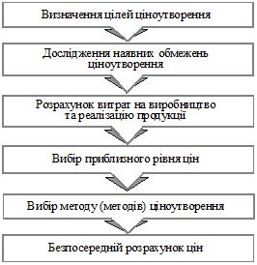
Маркетинговий алгоритм розрахунку ціни

Slide 7
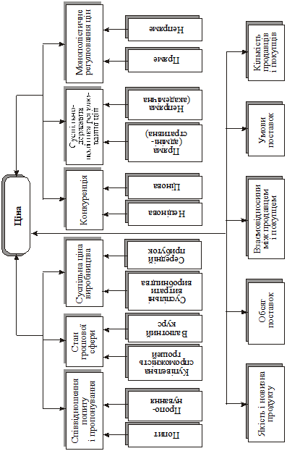
Система чинників ціноутворення

Slide 8
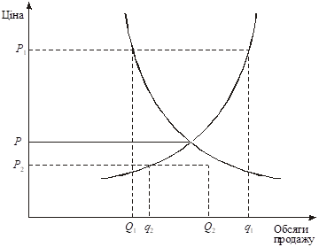
Крива попиту та пропонування
Р₁, Р₂ — ціна товару;
Р — ціна рівноваги (ціна, що для даного ринку є реальною як результат взаємодії попиту і пропонування);
Q₁, Q₂ — обсяги закупівель, які відповідають цінам Р₁ і Р₂;
q₁, q₂ — обсяги пропонування, які відповідають цінам Р₁ і Р₂.

Slide 9
ВИДИ ЦІН
І. Залежно від обороту, який обслуговується:
Оптові ціни – ціни, за якими реалізується та закуповується продукція підприємств незалежно від форм власності: ✓ ціни оптового підприємства, за якими постачальники та оптові торгові підприємства реалізовують свою продукцію ✓ оптово-відпускні ціни – ціни, за якими виробники реалізовують виготовлену продукцію ✓ трансфертні ціни – ціни, за якими здійснюються комерційні операції між підрозділами підприємства
Роздрібні ціни – ціни, за якими продукція реалізовується у роздрібній мережі населенню, підприємствам та організаціям.
ІІ. Залежно від впливу держави:
Фіксовані – встановлюються безпосередньо державою.
Регульовані – складаються під впливом попиту і пропозиції, при цьому держава встановлює певні обмеженні щодо цін;
Вільні – складаються під впливом попиту і пропозиції.

Slide 10
ІІІ. Залежно від особливостей комерційного контракту:
Рухома ціна – ціна, яка зафіксована у контракті, може бути переглянута згідно із застереженнями у контракті відповідно до зміни ринкової ціни товару на момент його поставки;
Тверда ціна – ціна, яка встановлюється на момент підписання контракту та не підлягає зміні протягом всього терміну дії контракту.
Ковзна ціна – ціна, яка встановлюється на момент підписання контракту і підлягає перегляду базисної ціни з урахуванням витрат виробництва. Застосовується для продукції, яка виготовляється протягом тривалого часу.
Ціна з наступною фіксацією – ціна, яка уточнюється у ході виконання контракту безпосередньо перед поставкою кожної партії товару або щорічно перед початком фінансового року.
На теперішній час у світовій практиці поширеною є система франкування цін. Франко – це умова продажу, відповідно до якої продавець зобов’язується доставити товар у відповідне місце за свій рахунок і на свій ризик.

Slide 11
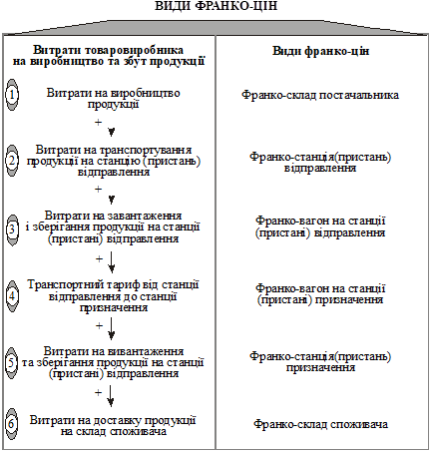

Slide 12
Чинники ціноутворення
Попит – це чутливість до цін, яка є різною в різних сегментах споживачів і залежить від цінності товару для споживача, споживчих характеристик, престижності товару, ступеня проінформованості споживачів щодо наявності на ринку товарів-замінників.
Конкуренція. Вибір цінової стратегії залежить від характеру конкуренції на ринку. Виділяють 4 типи ринкових структур:
- чиста конкуренція (на ринку існує багато покупців і продавців, товари повністю взаємозамінні і недиференційовані (ринок цінних паперів, зерна) – ціни формуються під впливом попиту і пропозиції;
олігополія (кількість продавців незначна або на ринку домінують кілька підприємств; товари недиференційовані або диференційовані) – використовується стратегія цінового лідера та стратегія „наслідування лідера”;
монополістична конкуренція (на ринку багато продавців; товари диференційовані, тобто можуть відрізнятися за смаками, якістю, товарними марками) – використовують наступні цінові стратегії: встановлення цін за географічним принципом, у межах товарної номенклатури, стратегія цін на додаткові товари;
чиста монополія (на ринку один продавець) – якщо монополіст – держава, відбувається встановлення цін нижче собівартості, на рівні, який покриває витрати, високих цін; якщо монополіст – приватна фірма, відбувається сегментне ціноутворення та встановлення дискримінаційних цін.

Slide 13
3. Посередники – підприємство має враховувати інтереси інших учасників товароруху – оптової та роздрібної торгівлі. Цього можна досягти шляхом надання посередникам певних гарантій, знижок з цін.
4. Етап життєвого циклу товару:
На етапі виведення товару на ринок використовується одна з двох протилежних стратегій: стратегія зняття вершків (встановлення високих цін) або стратегія проникнення на ринок (встановлення низької ціни);
Етап зростання характеризується зростаючою конкуренцією і супроводжується швидким зростанням обсягу продажу, діапазоном цін і можливостями підприємства маневрувати у межах цього діапазону;
Етап зрілості характеризується зниженням цін;
Етап спаду – ціни досягають свого мінімального значення.

Slide 14
5. Державне регулювання цін:
1) жорстке регулювання передбачає встановлення урядом фіксованих цін на товар;
2) м’яке регулювання здійснюється через:
- „заморожування цін” – збереження існуючого рівня цін або заборона їх підвищення;
встановлення мінімальних закупівельних цін;
встановлення економічних параметрів діяльності монополістів (обсягу інвестицій, цін на продукцію тощо);
встановлення мінімальних і максимальних цін, граничного рівня рентабельності.
3) Непряме державне регулювання передбачає:
- встановлення загальних принципів формування цін;
заборону домовленостей між фірмами щодо спільного формування цін;
встановлення антидемпінгового мита на імпортовані товари;
обов’язкове інформування відповідних державних органів про наміри виробника підвищити ціни

Slide 15
6. Маркетингова стратегія підприємства
Реалізація мети - збільшення обсягів продажу, частки ринку – у більшості випадків супроводжується зниженням ціни; утримання позиції (обсягів збуту, частки ринку) – підтриманням рівня або зниженням ціни у разі, якщо це зробили конкуренти. Для максимізації прибутку – підприємство буде підвищувати ціни.
7. Витрати на виробництво та реалізацію продукції

Slide 16
Етапи процесу ціноутворення
Етап 1. Визначення цілей ціноутворення
Етап 2. Аналіз попиту на товар
Етап 3. Аналіз витрат
Етап 4. Аналіз цін конкурентів
Етап 5. Методи ціноутворення
Етап 6. Цінові стратегії
Етап 7. Встановлення остаточних цін

